Slide 1

Programación para dispositivos Android

Slide 2
Instalación
Java SDK
  JDK 1.7 en el momento de escribir este tutorial.
    http://www.oracle.com/technetwork/java/javase/downloads/
Eclipse
  Eclipse Juno 4.2 en el momento de escribir este tutorial.
    http://eclipse.org/downloads
    Descomprimir en una carpeta como user/usr/bin
    Ejecutar eclipse.exe
    Si se desea, crear un acceso directo en el escritorio.
Android SDK
  Android SDK 4.1 En el momento de escribir esto.
  Se instala desde http://developer.android.com/sdk/

Slide 3
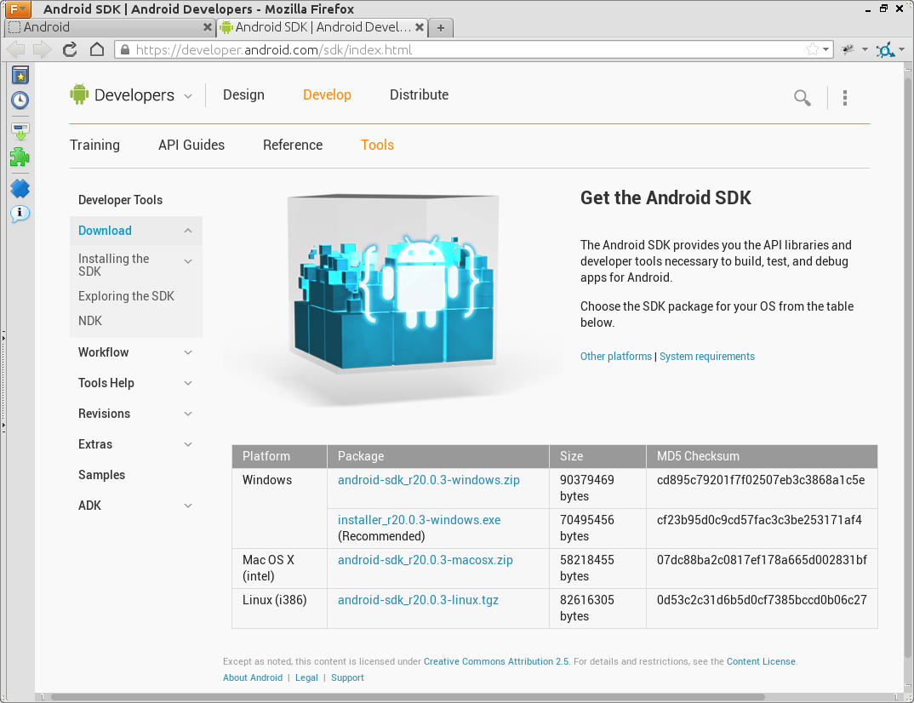
Instalación del Android SDK
Android SDK
  Android SDK 4.1 En el momento de escribir esto.
  http://developer.android.com/sdk/
  Instalarlo en el directorio bin/ creado anteriormente en la carpeta del usuario. Por ejemplo bin/androidSDK

Slide 4
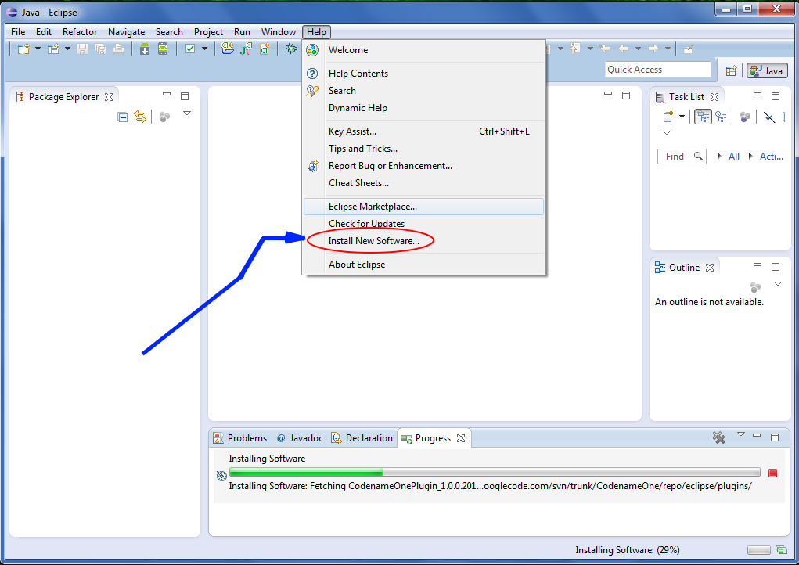
Instalación del plugin para Eclipse
Instalar el plugin Android SDK. Eclipse tendrá que se reiniciado después de la instalación del plugin.

Slide 5
Instalación
Complementar Eclipse con el plugin
Método disponible cuando no hay marketplace (“install new software”).
  Iniciar Help >> Install new software
    Añadir:
    https://dl-ssl.google.com/android/eclipse/
      Seleccionar todos los apartados, next y finish.

